Slide 1
时序逻辑电路
计算机科学学院 梅大成

Slide 2
内容概要
  时序逻辑电路的特点
  时序逻辑电路的工作原理
  时序逻辑电路的分析方法
  时序逻辑电路的设计方法
  寄存器、计数器、序列发生器

Slide 3
重点内容
触发器
同步时序电路分析
同步时序电路设计

Slide 4
逻辑电路分类
逻辑电路分为两大类：
组合逻辑电路（combinational logic circuit）
时序逻辑电路（sequential logic circuit）
任何时刻的输出仅取决与当时的输入
电路特点：无反馈回路、无记忆元件
任一时刻的输出不仅取决与当时的输入，
还取决于过去的输入序列
电路特点：有反馈回路、有记忆元件

Slide 5
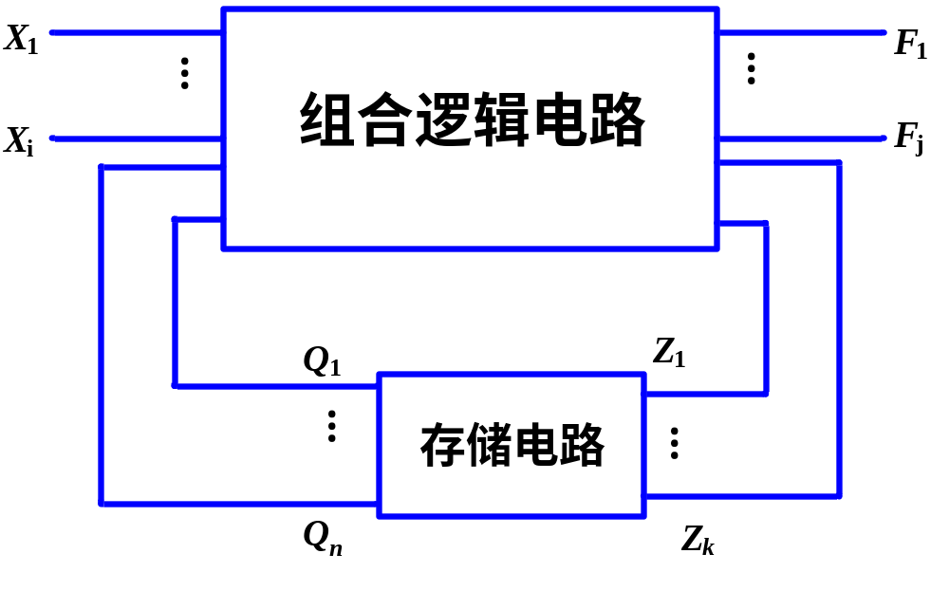
时序逻辑电路模型

Slide 6
时序逻辑电路模型
对于组合逻辑部分：
输入分为：外部输入 X₁ ~ X_{i} ；内部输入 Q₁~ Q_{n}
输出分为：外部输出 F₁ ~ F_{j} ；内部输出 Z₁~ Z_{k}
存储电路接收 Z₁~ Z_{k} ，并予以记忆；输出 Q₁ ~ Q_{n}就是记忆的内容

Slide 7
时序逻辑电路模型
Q₁~ Q_{n}称为时序逻辑电路的状态
一般，电路的状态在输入发生变化前后是不一样的，分别称为现态和次态，记为 Q^{n}和Q^{n+1} 。
用两组逻辑表达式共同描述时序逻辑电路的功能：

Slide 8
时序逻辑电路模型
因 Z 是X和Q的函数，故
输出函数
次态函数
该方程组表明，时序逻辑电路的外部输出和次态都是外部输入和现态的函数。

Slide 9
时序逻辑电路分类
根据记忆电路中存储单元状态变化的特点将时序电路分为：
  同步时序电路：所有存储电路中存储单元状态的变化都是在同一时钟信号操作下同时发生的。
  异步时序电路：存储单元状态的变化不是同时发生的。可能有公共的时钟信号，也可能没有公共的时钟信号。

Slide 10
时序逻辑电路分类
按照输出信号的不同分为：
  米利（Mealy）型电路：某时刻的输出是该时刻的输入和电路状态的函数。
  摩尔（Moore）型电路：某时刻的输出仅是该时刻电路状态的函数，与该时刻的输入无关，如同步计数器。

Slide 11
时序电路的逻辑功能表示法
逻辑函数式、状态转换真值表、状态转换图、时序图(工作波形图)
时序电路的现态和次态，是由构成该时序电路的存储电路（一般由触发器组成）的现态和次态分别表示的，那么就可以用分析触发器的有关方法，列出时序电路的状态表，画出时序电路的卡诺图、状态图和时序图。
以上四种表示方法从不同侧面突出了时序电路的逻辑功能，它们本质上是相通的，可相互转换。在实际中根据需要选用。

Slide 12
触发器
触发器（Flip-Flop，F/F）：
  能够存储1位二进制数的逻辑电路
  具有两个稳定状态：0、1
特点：有记忆功能
分类：
  按功能分：有R-S触发器、D型触发器、JK触发器、T触发器等；
  按结构分：有基本触发方式、同步触发器、主从触发方式、维持阻塞触发器和边沿触发方式 。

Slide 13
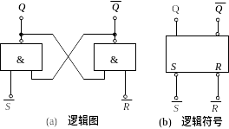
基本RS触发器
电路组成和逻辑符号

Slide 14
RS触发器
信号输出端，Q=0、Q=1的状态称0状态， Q=1、Q=0的状态称1状态。
信号输入端，低电平有效。

Slide 15
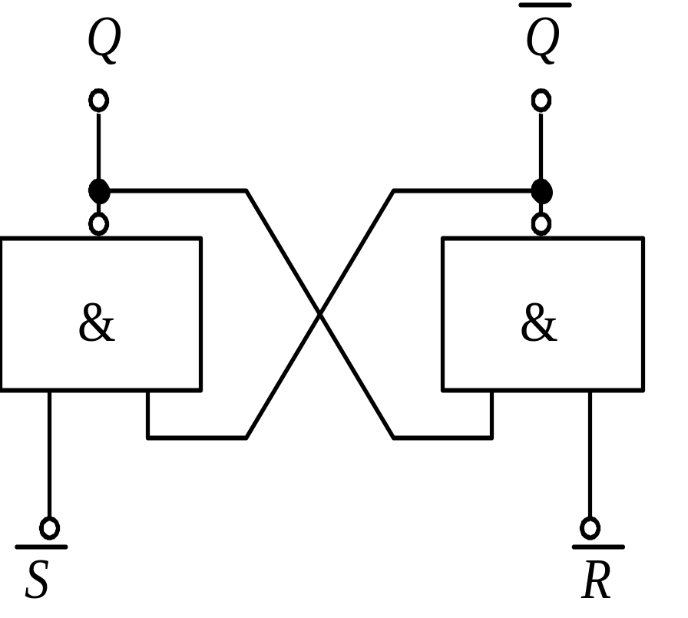
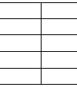
工作原理
0
1
S R
Q
1 0
0
1
0
①R=0、S=1时：由于R=0，不论原来Q为0还是1，都有Q=1；再由S=1、Q=1可得Q＝0。即不论触发器原来处于什么状态都将变成0状态，这种情况称将触发器置0或复位。R端称为触发器的置0端或复位端。

Slide 16
1
0
S R
Q
0 1
1
0
1
②R=1、S=0时：由于S=0，不论原来Q为0还是1，都有Q=1；再由R=1、Q=1可得Q＝0。即不论触发器原来处于什么状态都将变成1状态，这种情况称将触发器置1或置位。S端称为触发器的置1端或置位端。

Slide 17
1
0
S R
Q
0
1
1 1
不变
1
1
③R=1、S=1时：根据与非门的逻辑功能不难推知，触发器保持原有状态不变，即原来的状态被触发器存储起来，这体现了触发器具有记忆能力。

Slide 18
？
1
1
S R
Q
0
0
0 0
不定
④R=0、S=0时：Q=Q=1，不符合触发器的逻辑关系。并且由于与非门延迟时间不可能完全相等，在两输入端的0同时撤除后，将不能确定触发器是处于1状态还是0状态。所以触发器不允许出现这种情况，这就是基本RS触发器的约束条件。

Slide 19
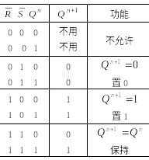
特性表（真值表）
现态：触发器接收输入信号之前的状态，也就是触发器原来的稳定状态。
次态：触发器接收输入信号之后所处的新的稳定状态。
Q^{n+1} Q^{n} 也可用Q_{(t)} Q_{(t+1)}表示

Slide 20

次态Q^{n+1}卡洛图

Slide 21
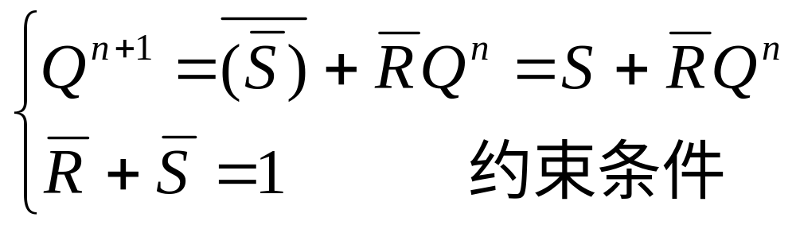
特性方程
触发器的特性方程就是触发器次态Q^{n+1}与输入及现态Q^{n}之间的逻辑关系式

Slide 22
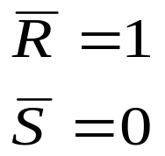
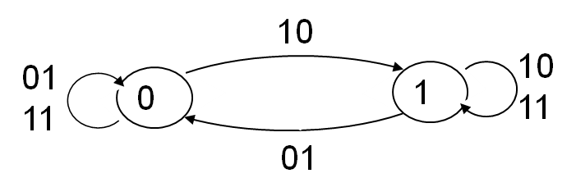
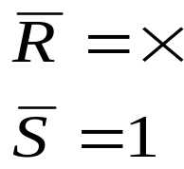
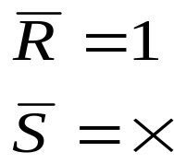
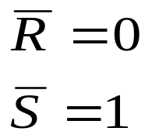
状态图
状态图：描述触发器的状态转换关系及转换条件的图形叫状态图。
0
1
输入/输出
如：10/1

Slide 23
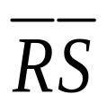
状态图
当触发器处在0状态，即Q^{n}=0时，若输入信号
＝01或11，触发器仍为0状态；
＝ 10，触发器就会翻转成为1状态；
当触发器处在1状态，即Q^{n}=1时，若输入信号
＝10或11，触发器仍为1状态；
＝ 01，触发器就会翻转成为0状态。

Slide 24
波形图
波形图：反映触发器输入信号取值和状态之间对应关系的图形叫波形图。
R
S
Q
Q
置1
保持
置1
置0
置1
不允许
置1

Slide 25
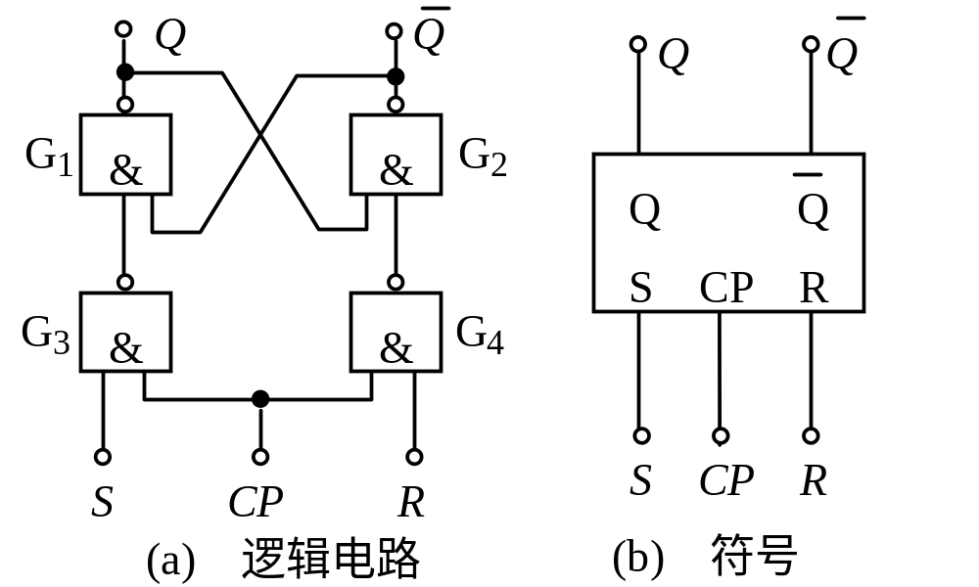
具有使能端的RS触发器
S
R
CP＝0时，R=S=1，触发器保持原来状态不变。
CP＝1时，工作情况与基本RS触发器相同。

Slide 26
具有使能端的RS触发器
使能端CP常称为时钟控制端、时钟脉冲CP，起同步作用。
“ 同步 ”的含义：由时钟CP决定R、S能否对输出端起控制作用。即触发器状态的改变与时钟脉冲同步。
因此，具有使能端的RS触发器，又称为同步RS触发器。

Slide 27
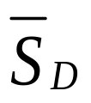
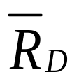
具有置位复位RS触发器
当 为0时，… Q=
当 为0时，… Q=
称 为置位端
称 为复位端
作用：设置初始状态。
Q
Q
a
b
R_{D}
S_{D}
R_{D}
S_{D}
c
d
R
S
Q
Q
CP
R_{D}
R
S
S_{D}

Slide 28
同步D触发器
数据
输入端
S
D
Q
控制端
ENABLE
CLK、G
C
Q
R
C = 0，
输出状态保持不变
C = 1，
输出随输入状态而改变：
D = 1时，Q = 1
Q = D
D = 0时，Q = 0

Slide 29
同步D触发器
D触发器功能表
逻辑符号
C D Q Q
1 0 0 1
1 1 1 0
0 X 保 持
D Q
C Q

Slide 30
同步D触发器
状态转移真值表
特征方程：Q^{n+1} = D（C=1）
D
Q^{n+1}
0
1
0
1
状态图
D=1
D=0
D=1
0
1
D=0

Slide 31
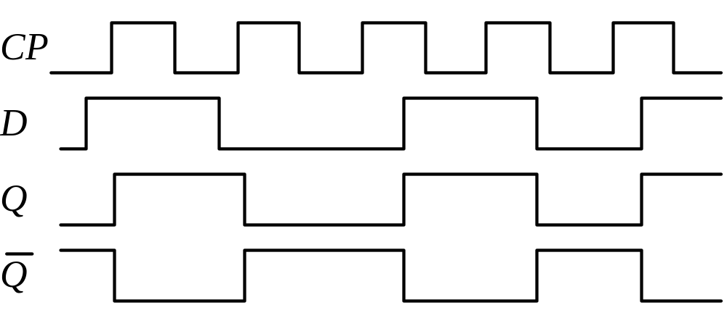
同步D触发器
波形图

Slide 32
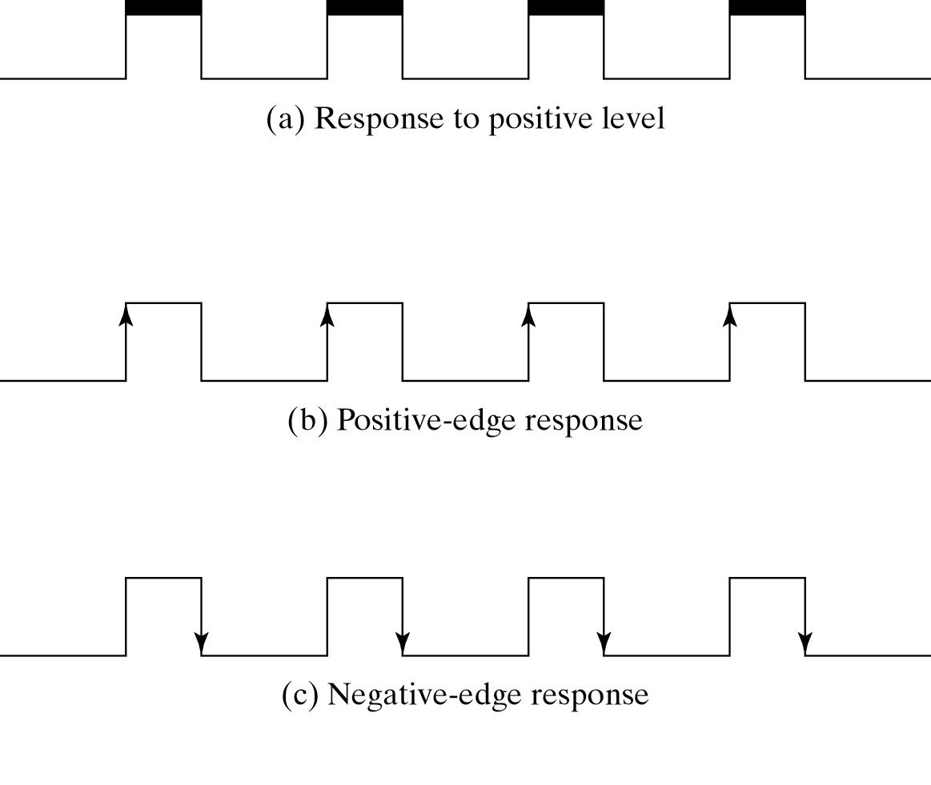
触发器的触发方式

Slide 33
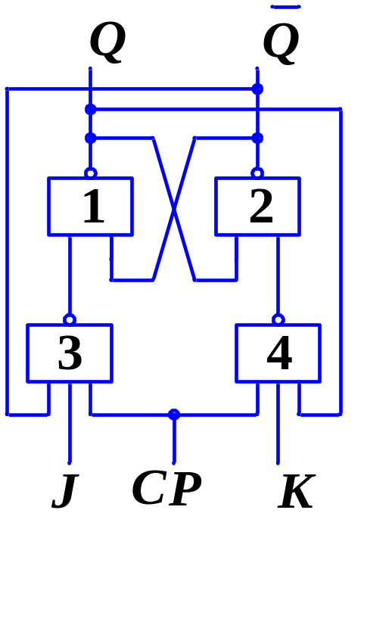
同步JK触发器
将Q、Q 分别引回到控制门，可以避免在两个控制门的输入端出现全1的情况，从而解决了约束的问题。

Slide 34
同步JK触发器
（1）CP=0时
触发器的状态不变，与输入无关，相当于门被封锁，触发器不工作。
（2）CP=1时
J=0 K=0
触发器的状态保持不变
J=0 K=1 Q^{n}=0，
Q^{n+1}=0；
触发器置“0”状态
Q^{n}=1，
Q^{n+1}=0
J=1 K=0 Q^{n}=0，
Q^{n+1}=1；
触发器置“1”状态
Q^{n}=1，
Q^{n+1}=1
J=1 K=1 Q^{n}=0，
Q^{n+1}=1；
触发器 翻转
Q^{n}=1，
Q^{n+1}=0

Slide 35
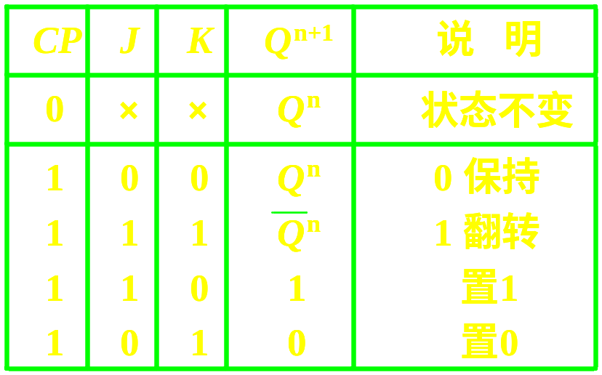
同步JK触发器
JK触发器特性表

Slide 36
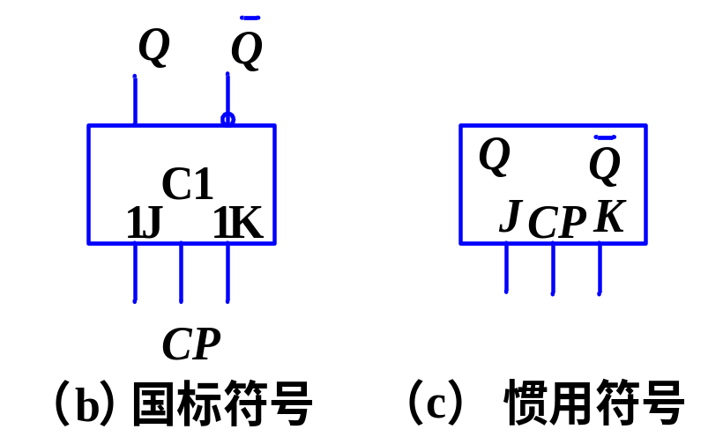
同步JK触发器
JK
Q^{n}
00 01 11 10
卡洛图：
0
1
0 | 0 | 1 | 1
1 | 0 | 0 | 1
特性方程：
Q^{n+1}=JQ^{n}+KQ^{n}
状态图：
10,11
00
01
00
10
0
1
01,11

Slide 37
主从式R-S触发器
希望输出在一个时钟周期内只变化一次
—— 采用主从结构
可防止触发器空翻
S
S Q
C
R Q
S Q
C
R Q
Q
S
C
R
Q
R
Q
Q
C

Slide 38
主从式R-S触发器
S
S Q
C
R Q
S Q
C
R Q
Q
R
Q
C
CP＝1时：主触发器打开，输入端R、S的状态存入主触发器中。从触发器封锁，输出Q状态不变 。
CP＝0时：主触发器封锁，其输出不受输入的影响，状态保持不变。从触发器打开 ，主触发器的状态转移到从触发器中。

Slide 39
主从式R-S触发器
特点：
  F_{主}、F_{从}轮流工作。
  主从触发器一个CP 只能翻转一次。
主从RS触发器的状态翻转是发生在时钟脉冲的下降沿，这种工作方式称为下降沿触发。

Slide 40
主从式D触发器
主 master
从 slave
Qm
D
D Q
C Q
D Q
C Q
Q
QL
CLK
CLK=0时，
主锁存器工作，接收输入信号 Qm = D
从锁存器不工作，输出 Q 保持不变
CLK=1时，
主锁存器不工作，Qm 保持不变
从锁存器工作，将 Qm 传送到输出端

Slide 41
Qm
D
D Q
C Q
D Q
C Q
Q
QL
CLK
CLK
D
Qm
Q

Slide 42
逻辑符号
D CLK Q QL
功
能
表
D Q
CLK Q
0 0 1
1 1 0
X 0 保 持
X 0 保 持
表示边沿触发特性
CLK
D
Q

Slide 43
CLK
D
Q
D触发器 —— 电平有效
CLK
D
Q
D触发器 —— 边沿有效

Slide 44
D触发器应用举例:
用D触发器 将一个时钟进行2分频.
D触发器功能
CP 时，Q=D
CP
Q
Q
1
CP
Q
D
CP
Q
0
R_{D}、S_{D}不用时,甩空
或通过4.7kΩ的电
阻吊高电平
频率FQ = FCP/2

Slide 45
用2个2分频器级联组成一个4分频器
1Q
2Q
Q
Q
Q
Q
CP
CP
D
D
CP
F2Q =F1Q /2 = FCP/4

Slide 46
集成4D触发器74LS175
1Q
1Q
2Q
2Q
3Q
3Q
4Q
4Q
Vcc(+5V)
Q
Q
Q
Q
Q
Q
Q
Q
R_{D}
R
R
R
R
D
D
D
D
1D
CP
2D
3D
4D
GND
特点: 一个集成电路中有4个D触发器,
时钟CP公共, 清0端R_{D}公共

Slide 47
用4D触发器74LS175设计四人抢答器：
四人参加比赛，每人一个按钮，其中一人按下按钮后，相应的指示灯亮。并且，其它按钮按下时不起作用。
电路的核心是74LS175四D触发器。它的内部包含了四个D触发器，各输入、输出以字头相区别，管脚图见下页。

Slide 48





公用时钟
U_{SC}
4Q
4D
3D
3Q
时钟
Q
Q
CLR
CLR
CP
D
D
CP
CP
D
D
CP
CLR
CLR
Q
Q
清零
1Q
1D
2D
2Q
GND
公用清零
74LS175管脚图

Slide 49

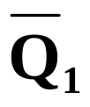
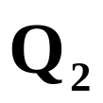
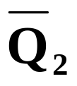
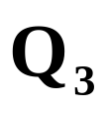
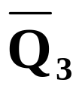
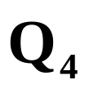
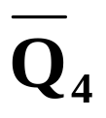
+5V
0
D₁
D₂
D₃
D₄
CLR
CP
& 1
& 2
输出为零
发光管不亮
清零
& 2
赛前先清零
CP

Slide 50
+5V
D₁
1
D₂
D₃
D₄
CLR
CP
反相端都为1
& 1
& 2
清零
& 2
开启
1
CP

Slide 51
+5V
=1
D₁
=0
D₂
D₃
D₄
CLR
CP
0
& 1
& 2
被封
清零
& 2
若有一按钮被按下，比如第一个钮。
这时其它按钮被按下也没反应。
0
CP

Slide 52
课堂练习
题目:时钟CP及输入信号D 的波形如图所示,试画
出各触发器输出端Q的波形,设各输出端Q的
初始状态=0.
D
D
D
D
Q
Q1
Q
Q2
CP
CP
CP
D
Q

Slide 53
课堂练习（续）
D
D
Q
Q1
CP
CP
D
Q1

Slide 54
课堂练习（续）
D
D
Q2
Q
CP
CP
D
Q1

Slide 55


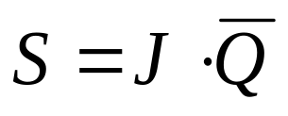
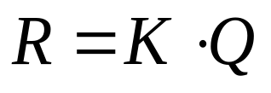
主从式J-K触发器
消除主从S-R触发器存在的约束条件
利用反馈消除主从S-R触发器存在的约束条件
S
S Q
C
R Q
S Q
C
R Q
J
K
R
C
C
总满足:S·R=0

Slide 56




功能表
C
↓
↓
↓
↓
J K Q
0 0
0 1
1 0
1 1
保持
清0
置1
翻转
0
1

Slide 57
例： 画出主从 JK 触发器输出端波形图。
CP
J
K
Q

Slide 58
CP
J
K
Q

Slide 59
举例
将JK触发器的J、K连接在T时，列出其特性方程、特性表和状态转换图。

Slide 60
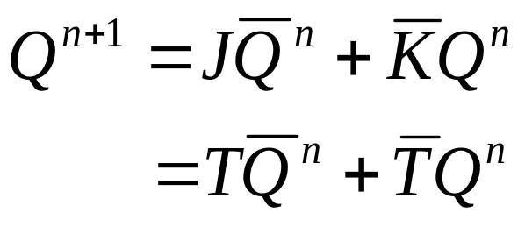



解：
功能表
T
X0
1
J K Q
X X
0 0
1 1
Cp无效，状态保持
状态保持
状态翻转
0
1

Slide 61
T | Q | Q^{n+1}
0 0 1 1 | 0 1 0 1 | 0 1 1 0
Q
Q
Q
Q
&
&
&
&
&
&
&
&
CP
CP
T
T=1
T | Q | Q^{n+1}
1 1 | 0 1 | 1 0
T触发器
T'触发器
翻转
将T触发器的输入端T始终接“1”，即构成T'触发器。

Slide 62
触发器逻辑功能的转换
转换方法
  公式法：利用特性方程联解求转换逻辑。
  图形法：利用特性表，驱动表和卡诺图求转换逻辑。

Slide 63
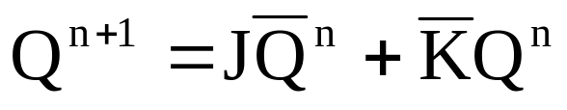
JK型触发器转换成D、RS触发器
Q
JK→D Q^{n+1}=D
公式法：令Q^{n+1}=D=D(Q+Q)=DQ+DQ
可令：J=D，K=D
若要改变CP上升沿触发，可在时钟端接一个反向器。
C
K
J
D
CP

Slide 64
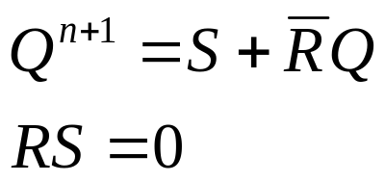
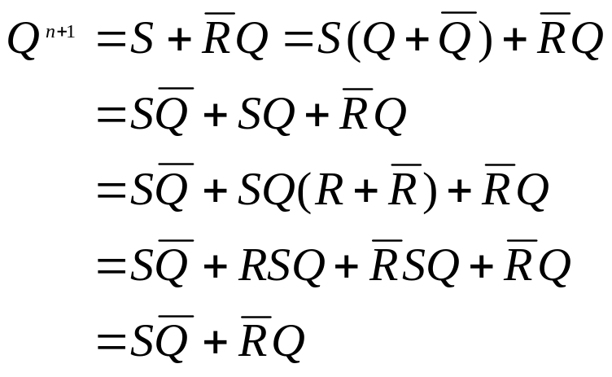
JK→RS
Q
K
C
J
与JK触发器的状态方程比较可得：J=S，K=R。
R
CP
S

Slide 65
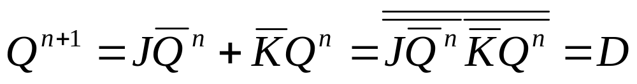
D→JK
CP
Q
K
J
1
&
&
D
&

Slide 66
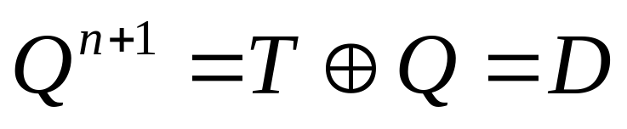


D→T
CP
T
=1
D

Slide 67
触发器小结
从功能上分
  S-R触发器、D触发器、J-K触发器、T触发器
从结构上分
  基本触发器、同步触发器、主从（边沿）触发器

